Slide 1
无线传感器网络（微课视频版）
乔建华 田启川 谢维成 主编
清华大学出版社

Slide 2
第5章
网络层协议

Slide 3
目录
5.1路由协议概述
5.1.1 网络层的服务实体
5.1.2 路由协议的基本问题
5.1.3 路由的过程
5.1.4 传感器网络路由的评价标准
5.1.5 路由协议分类
5.2平面路由协议
5.2.1 Flooding协议和Gossiping协议
5.2.2 SPIN路由协议
5.2.3 DD定向扩展路由协议
5.2.4 Rumor协议
5.3 层次型路由协议
5.3.1 LEACH协议
5.3.2 HEED协议
5.3.3 TEEN协议
5.3.4 TTDD协议
5.3.5 PEGASIS协议
5.4其他路由协议
5.4.1 地理位置路由协议
5.4.1.1 GAF协议
5.4.1.2 GEAR协议
5.4.1.3 GPSR协议
5.4.2 QoS路由协议
5.4.2.1 SPEED协议
5.4.2.2 SAR协议
5.4.3 多径路由协议
5.4.3.1 MMSPEED路由
5.4.3.2 能量多路径路由
习题5

Slide 4
重难点
1. 路由及路由过程
路由评价标准
平面路由协议：
Flooding、 SPIN、 DD定向扩展
层次型路由协议
LEACH、HEED

Slide 5
目录
5.1路由协议概述
5.1.1 网络层的服务实体
5.1.2 路由协议的基本问题
5.1.3 路由的过程
5.1.4 传感器网络路由的评价标准
5.1.5 路由协议分类
5.2平面路由协议
5.2.1 Flooding协议和Gossiping协议
5.2.2 SPIN路由协议
5.2.3 DD定向扩展路由协议
5.2.4 Rumor协议
5.3 层次型路由协议
5.3.1 LEACH协议
5.3.2 HEED协议
5.3.3 TEEN协议
5.3.4 TTDD协议
5.3.5 PEGASIS协议
5.4其他路由协议
5.4.1 地理位置路由协议
5.4.1.1 GAF协议
5.4.1.2 GEAR协议
5.4.1.3 GPSR协议
5.4.2 QoS路由协议
5.4.2.1 SPEED协议
5.4.2.2 SAR协议
5.4.3 多径路由协议
5.4.3.1 MMSPEED路由
5.4.3.2 能量多路径路由
习题5

Slide 6
第5章 网络层协议
网络层是位于MAC层之上与应用层交互的一个协议层。网络层的主要功能是设备的发现和配置、网络的建立与维护、路由的选择以及广播通信，并具有自我组网与自我修复功能。路由是指通过网络把信息从源（source）传递到目的地的行为，是网络层的基本问题。路由技术由两项最基本的活动组成，即决定最优路径和传输数据包。在各种路由协议的设计中数据包的传输路径选择比较复杂，路径选择优化是路由设计的主要任务，而数据交换相对比较简单。按照不同依据，路由算法可以分为很多种，例如静态与动态、平面与分层、单路与多路等。本章重点讨论平面路由协议和分层路由协议。

Slide 7
5.1 路由协议概述
5.1.1 网络层的服务实体
逻辑上包含两个服务实体：
数据服务实体（NLDE）
管理服务实体（NLME）。
NLDE-SAP：网络层提供给应用层的数据服务接口
将应用层提供的数据打包成应用层协议数据单元，并将其传输给相应节点的网络层；
将接收到的应用层协议数据单元进行解包，并将解包后得到的数据传送给本节点的应用层
NLDE-SAP实现两个应用层之间的数据传输

Slide 8
5.1 路由协议概述
5.1.1 网络层的服务实体
NLDE-SAP主要任务:
（1）发起一个网络并且分配网络地址(网络协调器)。
（2）向网络中添加设备或者从网络中移除设备。
（3）将消息路由到目的节点。
（4）对发送的数据进行加密。
（5）在网状网络中执行路由寻址并存储路由表。

Slide 9
5.1 路由协议概述
5.1.1 网络层的服务实体
网络层帧即网络协议数据单元（NPDU），由两个部分组成：NWK头和NWK有效载荷。NWK头部分包含帧控制、地址和序号信息；NWK有效载荷部分包含的信息因帧类型的不同而不同，长度可变。
表5-1-1 NWK 帧结构
2B | 2B | 2B | 1B | 1B | 可变长度
帧控制域 | 目的地址 | 源地址 | 半径域 | 序号 | 帧有效载荷
 | 路由域
NWK头 |  |  |  |  | NWK有效载荷

Slide 10
5.1 路由协议概述
5.1.1 网络层的服务实体
两种类型设备：
全功能设备（Full Function Device，FFD）
简化功能设备（Reduced Function Device，RFD）。
FFD作为网络的协调器，支持各种拓扑结构的网络的建立，也可以有效地降低成本和功耗。

Slide 11
5.1 路由协议概述
5.1.1 网络层的服务实体
3种网络拓扑结构：
星形结构（Star）
树形结构（Cluster tree）
网状结构（Mesh）

Slide 12
5.1 路由协议概述
5.1.2 路由协议的基本问题
路由选择:寻找一条符合一定条件的路径作为从源节点到目的节点的传输路径
路由算法初始化并维护包含路径信息的路由表。路由算法根据目的地址和下一跳地址等诸多信息填充路由表。节点在通信过程中通过交换路由信息各自维护自身的路由表，路由更新信息通常包含全部或者部分路由表信息，通过分析来自其他节点的路由更新信息来进行优化分析，选择最优路径。
每个节点可以建立一个网络拓扑图，节点之间还发送链接状态广播信息来通知其他节点数据源的链路状态，根据链接信息来构建完整可靠的网络拓扑图，使节点路由算法能够选择最优路径。

Slide 13
5.1 路由协议概述
5.1.2 路由协议的基本问题
数据转发:将数据分组沿着选择的传输路径进行转发。
WSN中的数据交换相对比较简单，而且各种不同路由算法具有相同的数据交换算法。
源节点向目的节点发送数据：
通过某些方法获得中继节点的地址以后，源节点向中继节点发送数据包，该数据包中的IP地址指向目的节点。
中继节点查看了数据包的目的节点地址后，确定是否知道如何转发该包；如果不知道，则丢弃该包；
如果知道则按照路由表信息进行转发，把目的物理地址变为下一跳的物理地址并向之发送。
下一跳可能是最终的目的节点，也有可能是下一级中继节点，当数据包在网络中流动时，其物理地址在改变，但是其IP地址始终不变。

Slide 14
5.1 路由协议概述
5.1.2 路由协议的基本问题
WSN路由协议必须考虑以下问题:
（1）低功耗：一般采用电池供电，通常部署在恶劣环境下很难更换电池。
（2）可靠性：通过无线信道传输数据容易出错，必须提供可靠的差错控制和校正机制来确保数据在交付时正确无误。
（3）自组织性：传感器节点在部署后自动组织成网络，当发生故障的节点需要退出或补充新的节点时，网络也能适应拓扑结构变化正常运行.
（4）信道利用率：无线传感器网络带宽资源有限，应有效地利用带宽，提高信道利用率。

Slide 15
5.1 路由协议概述
5.1.2 路由协议的基本问题
WSN路由协议必须考虑以下问题:
（5）容错性：传感器节点由于无人操作和部署环境的恶劣容易发生故障，所以应该具有一定的容错能力，允许节点进行自我测试和自我修复。
（6）安全性：无线传输环境很容易被恶意攻击，无人看管的节点很容易被窃取数据，所以无线传感器网络应该提供有效的安全机制确保信息安全。
（7）QoS保障：在无线传感器网络中，针对不同应用需求往往要提供不同服务质量。

Slide 16
5.1 路由协议概述
5.1.3 路由的过程
路由过程：
（1）某一个设备发出路由请求命令帧，启动路由发现过程。
（2）对应的接收设备收到该命令后，回复应答命令帧。
（3）对潜在的各条路径开销(跳转次数、延迟时间)，进行评估比较。
（4）将评估确定之后的最佳路由记录添加到此路径上各个设备路由表中。

Slide 17
5.1 路由协议概述
5.1.3 路由的过程
路由表：网络中的各个节点都会保持一个路由表，该表由目的节点和下一跳地址所组成。
路由器之间会相互通信通过交换路由信息维护其路由表，路由更新信息通常包含全部或部分路由表，通过分析其他路由器的更新信息，此路由器可以建立网络拓扑图。

Slide 18
5.1 路由协议概述
5.1.3 路由的过程
1）初始化路由查找
若帧的目的地址不等于当前设备地址或广播地址，将启动路由查找过程，节点将发布路径请求命令帧。
路径请求计数器被装载，其值存储路径查找表的路径请求标识符。
装载一个路径请求计时器，限定了查找路径可用的时间，当计时器终止时，设备会删除路径查找表中相关的记录。

Slide 19
5.1 路由协议概述
5.1.3 路由的过程
2）建立虚拟路径
接收到路径请求命令帧后，设备首先要判定自己还有没有路由容量。
帧由设备的子节点发送后，系统判定路径是否有效；
如是路径请求命令帧的目的地设备，会对路径查找表进行搜索，查找与路径请求标识符(ID)及源地址一致的记录项；
若记录项不存在，路径查找表会为之创建一个新的记录项。
否则设备将比较路径请求命令帧中的路径损耗值与查找表中的向前损耗域值，选择更合适的路径。

Slide 20
5.1 路由协议概述
5.1.3 路由的过程
2）建立虚拟路径
如果设备不是路径请求命令帧的目的地，将搜索路径查找表，查找与路径请求ID及源地址域一致的记录。
如果查找表中原来就含有与目的地址相对应的记录，则比较该记录中的前向损耗值与路径请求命令帧中的路径损耗值，并将记录中的前向损耗及上一级发送地址更新为请求命令帧中的新路径损耗及前一级设备地址。

Slide 21
5.1 路由协议概述
5.1.3 路由的过程
3）确认路径
接收到路径应答帧后，如果设备自身就是路径应答命令帧的目的地，设备将搜索路径查找表查找与应答帧路径请求ID相对应的记录；
接着搜索它的路由表查找与应答帧的回应地址相一致的记录。
若都存在与应答相关记录，且路由表中相关记录状态域为查找进行中，则该状态将被重置为激活，且路由表中相关记录的下一跳地址即为传输路径应答帧的前一级设备。而路径查找表中相关记录的后向损耗值即为路径应答帧中的路径损耗。

Slide 22
5.1 路由协议概述
5.1.3 路由的过程
3）确认路径
若接收到应答帧的设备并不是应答帧的目的地，设备将搜索路径查找表，查找与应答帧的源设备地址及路径请求 ID 相一致的记录项。
若查找失败，路径应答帧会被抛弃；
当后向损耗小于路径损耗值时，路径应答帧被抛弃；当后向损耗大于路径损耗时，设备将接着在路由表中查找与应答帧中的回应地址相对应的记录项。
若路由查找表中存在相关项，而路由表中不存在，则错误产生，应答帧被抛弃。否则，路由表中相关项的下一跳地址会被传输应答帧的前一级设备地址所更新，而路径查找表中相关项的后向损耗域也会被应答帧中的路径损耗所更新、对相关记录更新完毕后，设备会继续传输路径应答帧。

Slide 23
5.1 路由协议概述
5.1.4 传感器网络路由的评价标准
考虑因素：应用的路由提供服务质量要求，传感器网络、节点特性
主要标准：
（1）能耗：传感器节点能量受限，路由协议应当能量高效，路由协议本身消耗的能量（如邻居发现）不能过大；均衡整个网络能量消耗。
（2）鲁棒性：路由机制针对网络拓扑结构变化需要具备一定的容错能力。在实际的部署环境中，由于能量耗尽或环境因素，传感器节点可能提前死亡;由于节点加入、移动或链路变化，导致链路稳定性差、时有时无。

Slide 24
5.1 路由协议概述
5.1.4 传感器网络路由的评价标准
（3）快速收敛性：由于传感器网络的拓扑结构动态变化，传感器节点能量和通信带宽等资源有限，要求路由机制要能够快速收敛，以适应网络拓扑的动态变化，减少通信开销，提高消息传输的效率。
（4）服务质量要求：要满足应用本身的服务质量要求，如端到端延迟、吞吐率、可靠性等方面;网络状态动态变化，因此要求路由协议能够在适应这种变化的同时，保障服务质量。
（5）可扩展性：传感器网络路由应当能适应网络规模、密度的变化。不同的应用中，监测区域范围和节点部署密度不同，要求路由机制具有可扩展性，能够适应网络结构的变化。

Slide 25
5.1 路由协议概述
5.1.5 路由协议分类
对路由协议按照不同的标准有不同的分类
（1）拓扑结构
平面路由协议：节点对等、功能相同、结构简单、维护容易，但是它仅适合规模小的网络，不能对网络资源进行优化管理
层次路由协议：节点功能不同，各司其职，网络的扩展性好，适合较大规模的网络

Slide 26
5.1 路由协议概述
5.1.5 路由协议分类
对路由协议按照不同的标准有不同的分类
（2）路径多少
单路径路由协议：将数据沿一条路径传递， 数据通道少、消耗低，容易造成丢包且错误率高。
多路径路由协议：将单个数据分成若干组，沿多条路径进行传递，即便有一条路径报废，数据也会经由其他路径传递，可靠性较好，但重复率高、能量消耗大，适合对传输可靠性要求较高且初始能量高的应用场合。

Slide 27
5.1 路由协议概述
5.1.5 路由协议分类
（3）路由驱动模式
时钟驱动型：传感器节点周期性地主动地把采集到的数据信息报告给汇聚节点，如环境监测类的无线传感器网络。
事件驱动型：传感器节点感应到数据后进行判断，若超过事先设定的阈值，则认为触发了某种事件，需要立即传送数据给汇聚节点，如用于预警的无线传感器网络。
查询驱动型：仅当传感器节点收到用户感兴趣的查询时，传感器节点才往汇聚节点发送数据。

Slide 28
5.1 路由协议概述
5.1.5 路由协议分类
（4）目的节点数
单播路由：只有一个发送方和一个目的节点。
多播路由：有多个目的节点，节点采集到的数据信息并行地以多播树方式进行传播，在树的分叉处复制和转发数据包。多播路由协议数据包发送次数变少，网络带宽的使用效率提高。

Slide 29
5.1 路由协议概述
5.1.5 路由协议分类
（5）数据融合
融合路由：如果在数据传输过程中，根据预先制定的规则对多个数据包的相关信息进行合并和压缩。降低了数据冗余度，减少了网络通信量，节省了能量消耗，但是相应地增加了传输的时延。
非融合路由：在传递过程中，不做任何处理，传递量大，消耗能量大，甚至引起“拥堵”。

Slide 30
目录
5.1路由协议概述
5.1.1 网络层的服务实体
5.1.2 路由协议的基本问题
5.1.3 路由的过程
5.1.4 传感器网络路由的评价标准
5.1.5 路由协议分类
5.2平面路由协议
5.2.1 Flooding协议和Gossiping协议
5.2.2 SPIN路由协议
5.2.3 DD定向扩展路由协议
5.2.4 Rumor协议
5.3 层次型路由协议
5.3.1 LEACH协议
5.3.2 HEED协议
5.3.3 TEEN协议
5.3.4 TTDD协议
5.3.5 PEGASIS协议
5.4其他路由协议
5.4.1 地理位置路由协议
5.4.1.1 GAF协议
5.4.1.2 GEAR协议
5.4.1.3 GPSR协议
5.4.2 QoS路由协议
5.4.2.1 SPEED协议
5.4.2.2 SAR协议
5.4.3 多径路由协议
5.4.3.1 MMSPEED路由
5.4.3.2 能量多路径路由
习题5

Slide 31
5.2 平面路由协议
5.2.1 Flooding协议和Gossiping协议
Flooding（泛洪）路由协议：一种传统的网络路由协议
网络中各节点不需要掌握网络拓扑结构和计算的路由算法。节点接收感应消息后，以广播的形式向所有邻居节点转发消息，直到数据包到达目的节点或预先设定的生命期限变为零为止。
实现简单、健壮性高，而且时延短、路径容错能力高，可以作为衡量标准去评价其他路由算法，
但该协议很容易出现消息“内爆”、盲目使用资源和消息重叠的情况，消息传输量大，加之能量浪费严重，这在资源受限的无线传感器网络是非常不利的。

Slide 32
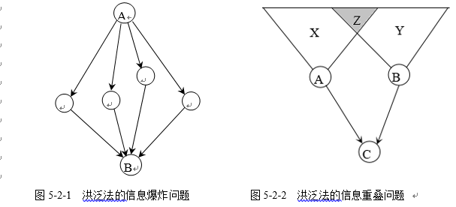
5.2 平面路由协议
5.2.1 Flooding协议和Gossiping协议
信息爆炸：网络中的每个节点都参与到每次的数据传输并接收到每次传输的数据，这种可能性将使得网络中无效数据传输急剧增加
信息重叠：节点A和节点B收集的信息有相同重叠的部分Z，当它们把信息传送给节点C时，节点C会接收到信息Z的两个副本。如果源节点远离目的节点时，这种现象尤其严重，而且收到的副本数量可能会远大于2。

Slide 33
5.2 平面路由协议
5.2.1 Flooding协议和Gossiping协议
Gossiping：闲聊路由协议，对泛洪路由协议的改进，节点在收到感应数据后不是采用广播形式而是随机选择一个节点进行转发，避免了消息的内爆
随机选取节点会造成路径质量的良莠不齐，增加了数据传输时延，并且无法解决资源盲目利用和消息重叠的问题。
随机选择接收节点方式，使得数据传输不可能按照最短路径进行，甚至会出现南辕北辙的现象，所以数据传输平均时延拉长，传输速度变慢，无谓的资源消耗依然很多。

Slide 34
5.2 平面路由协议
5.2.2 SPIN路由协议
SPIN：Sensor Protocol for Information via Negotiation，信息协商传感器协议
第一个以数据为中心的自适应路由协议，针对洪泛算法中的“内爆”和“重叠”问题，它通过协商机制来解决
传感器节点监控相邻节点各自能量的变化，若能量处于低水平状态，则必须中断操作转而充当路由器的角色，所以在一定程度上避免了资源的盲目使用。
但在传输新数据的过程中，没有考虑到邻居节点由于自身能量的限制，只直接向邻近节点广播ADV数据包，不转发任何新数据。如果新数据无法传输，就会出现“数据盲点”，影响整个网络数据包信息的收集。

Slide 35
5.2 平面路由协议
5.2.2 SPIN路由协议
3种消息类型：
ADV： 广告消息
REQ： 请求消息
DATA：数据消息

Slide 36
5.2 平面路由协议
5.2.2 SPIN路由协议
路由过程：
广告扩散：节点采集到数据后向邻居节点发送ADV消息，其中ADV消息包含数据的描述信息。描述信息通常比原始信息要短得多，因此广告信息消耗的能量较小；
数据请求：邻居节点接收到ADV消息后，如果对信息感兴趣且尚未收到过ADV消息中的描述信息所对应的数据，则给发送ADV消息的节点发送数据请求消息REQ；如果已经收到或不感兴趣，则丢弃ADV消息，不做处理；
数据传输：当节点收到邻居节点返回的数据请求消息REQ后，将数据封装到DATA消息中发送给该邻居节点

Slide 37
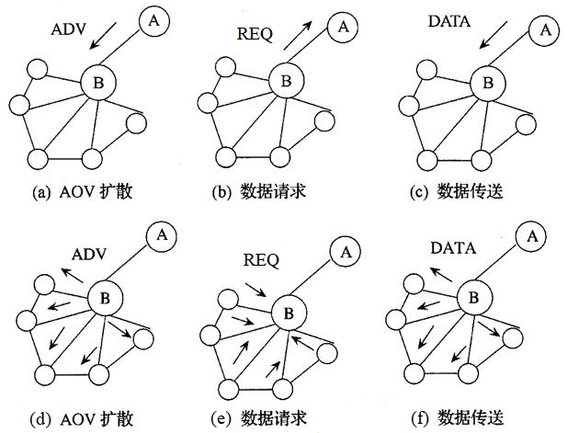
5.2 平面路由协议
5.2.2 SPIN路由协议
路由过程：

Slide 38
5.2 平面路由协议
5.2.3 DD路由协议
DD： Directed Diffusion，定向扩展路由协议
多用于查询的扩散路由协议
最大特点：引入梯度的理念，表明网络节点在该方向的深入搜索，来获得匹配数据的概率。
以数据为中心，生成的数据常用一组属性值来为其命名。

Slide 39
5.2 平面路由协议
5.2.3 DD路由协议
DD路由协议的3个阶段
兴趣扩散阶段：汇聚节点下达查询命令多采用泛洪方式，传感器节点在接收到查询命令后对查询消息进行缓存并执行局部数据的融合
初始梯度场建立：随着兴趣查询消息遍布全网，梯度场就在传感器节点和汇聚节点间建立起来，于是多条通往汇聚节点的路径也相应形成。
数据传输阶段： 通过加强机制发送路径加强消息给最新发来数据的邻居节点，并且给这条加强信息赋予一个值， 最终梯度值最高的路径为数据传输的最佳路径。

Slide 40
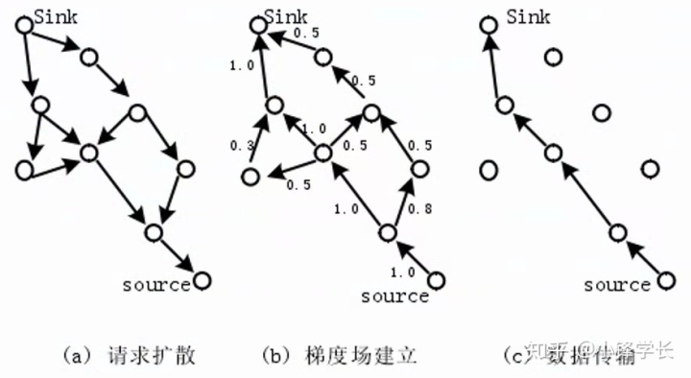
5.2 平面路由协议
5.2.3 DD路由协议
DD路由协议的3个阶段
图5-2-4 定向扩散路由机制图示

Slide 41
5.2 平面路由协议
5.2.3 DD路由协议
采用多路径，健壮性好；
节点只需与邻居节点进行数据通信，从而避免保存全网的信息；
节点不需要维护网络的拓扑结构，数据的发送是基于需求的，这样就节省了部分能量。
建立梯度时花销大，多Sink的网络一般不建议使用。

Slide 42
5.2 平面路由协议
5.2.4 Rumor路由协议
Rumor：谣传路由协议，借鉴了欧氏平面图上任意两条曲线交叉几率很大的思想。
基本思想：事件区域中的传感器节点产生代理(agent)消息，代理消息沿随机路径向外扩散传播，同时汇聚节点发送的查询消息也沿随机路径在网络中传播。当代理消息和查询消息的传输路径交叉在一起时，就会形成一条汇聚节点到事件区域的完整路径。

Slide 43
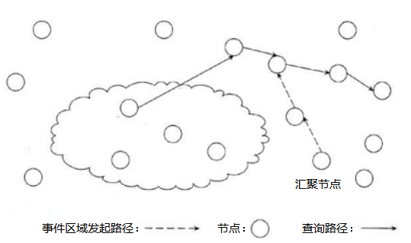
5.2 平面路由协议
5.2.4 Rumor路由协议
灰色区域：发生事件的区域
点：传感器节点
黑色圆点：代理消息经过的传感器节点
灰色节点：查询消息经过的传感器节点
路径：事件区域到sink的数据传输路径
图5-2-5 谣传路由原理图

Slide 44
5.2 平面路由协议
5.2.4 Rumor路由协议
在多sink节点、查询请求数目很大、网络事件很少的情况下，Rumor协议较为有效。
但如果事件非常多，维护事件表和收发Agent带来的开销会很大

Slide 45
目录
5.1路由协议概述
5.1.1 网络层的服务实体
5.1.2 路由协议的基本问题
5.1.3 路由的过程
5.1.4 传感器网络路由的评价标准
5.1.5 路由协议分类
5.2平面路由协议
5.2.1 Flooding协议和Gossiping协议
5.2.2 SPIN路由协议
5.2.3 DD定向扩展路由协议
5.2.4 Rumor协议
5.3 层次型路由协议
5.3.1 LEACH协议
5.3.2 HEED协议
5.3.3 TEEN协议
5.3.4 TTDD协议
5.3.5 PEGASIS协议
5.4其他路由协议
5.4.1 地理位置路由协议
5.4.1.1 GAF协议
5.4.1.2 GEAR协议
5.4.1.3 GPSR协议
5.4.2 QoS路由协议
5.4.2.1 SPEED协议
5.4.2.2 SAR协议
5.4.3 多径路由协议
5.4.3.1 MMSPEED路由
5.4.3.2 能量多路径路由
习题5

Slide 46
5.3 层次型路由协议
构成：网络由若干簇组成，一个簇是一个节点集，包含了簇头和簇内节点：
普通节点（簇内节点）：把数据发送给骨干节点
骨干节点（簇头）：负责协调其区域内的普通节点的通信和进行数据融合等工作。能量消耗相对较大，因而需要经常更换骨干节点。
多层结构：簇头节点还可以进一步划分成多个更高层次的簇
关键：如何分族和簇内节点间的协同
优点：
由簇头节点担负数据融合的任务，减少了数据通信量；
有利于分布式算法的应用，适合大规模部署的网络；
由于大部分节点在相当长的时间内关闭了通信模块，所以显著地延长了整个网络的生存时间等。
出发点：节省能量

Slide 47
5.3 层次型路由协议
5.3.1 LEACH路由协议
LEACH：Low Energy Adaptive Clustering Hierarchy，低功耗自适应集簇分层型路由协议
一种经典的基于簇的自适应分簇拓扑协议，这是第一个提出数据融合的层次路由协议
为平衡网络各个节点的能耗，簇头是周期性按轮随机选举的。
轮的两个阶段：
簇的建立：相邻节点动态地形成簇，随机产生簇头；
数据通信：簇内节点把数据发送给簇头，簇头进行数据融合并把结果发送给汇聚节点。由于簇头需要完成数据融合、与汇聚节点通信等工作，所以能量消耗大。

Slide 48
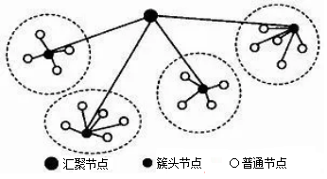
5.3 层次型路由协议
5.3.1 LEACH路由协议
图5-3-1 LEACH路由协议

Slide 49
5.3 层次型路由协议
5.3.1 LEACH路由协议
LEACH三个阶段：
（1）簇头选举：节点产生0~1的随机数，如果这个数小于阈值T(n)，则该节点成为簇头。
P：网络中簇头数与总节点数的百分比，r：当前的选举轮数，r mod(1/p)表示这一轮循环中当选过簇头的节点个数，G：最近1/p轮未当选过簇头的节点集合。

Slide 50
5.3 层次型路由协议
5.3.1 LEACH路由协议
LEACH三个阶段：
（2）簇的建立：选定簇头后，通过广播告知整个网络。网络中的其他节点根据接收信息的信号强度决定从属的簇，并通知相应的簇头节点。簇头节点采用TDMA方式为簇中每个节点分配向其传送数据的时间片。
（3）稳定阶段：传感器节点将采集的数据传送到簇头，簇头对数据进行融合后再传送至基站。

Slide 51
5.3 层次型路由协议
5.3.1 LEACH路由协议
优点：
实现简单
数据融合技术减少了通信流量，节能；
随机选举簇头，平均分担路由任务量，减少了能耗，延长了系统的寿命

Slide 52
5.3 层次型路由协议
5.3.1 LEACH路由协议
缺点：
簇头选举随机避免不了位置随机、分布不均；
每轮簇头的数量和不同簇中节点数量不同，导致网络整体负载的不均衡；
多次分簇带来了额外开销以及覆盖问题；
簇头选取没有考虑节点的剩余能量，有可能导致剩余能量很少的节点随机当选成为簇头。
如果汇聚节点位置与目标区域有较大的距离，且功率足够大，则通过单跳通信传送数据会造成大量的能量消耗，所以单跳通信模式下的LEACH协议比较适合于小规模网络。
在单位时间内一般发送数量基本固定的数据，不适合突发性通信场合。

Slide 53
5.3 层次型路由协议
5.3.2 HEED路由协议
HEED ：Hybrid Energy- Efficient Distributed clustering混合能量高效分布式分簇路由协议
有效改善了LEACH协议中簇头可能分布不均匀的问题
以簇内平均可达能量作为衡量簇内通信成本的标准，节点用不同的初始概率发送竞争消息，初始概率确定：
CH_{prob} =max(C_{prob} +E_{resident}/E_{max}， P_{min} )
C_{prob}和P_{min}是整个网络统一的参量，它们影响到算法的收敛速度。

Slide 54
5.3 层次型路由协议
5.3.2 HEED路由协议
在簇头选择标准以及簇头竞争机制上与LEACH协议不同，成簇的速度有一定的改进，特别是考虑到成簇后簇内的通信开销，把节点剩余能量作为一个参量引入算法中，使得选择的簇头更适合担当数据转发的任务，形成的网络拓扑更趋合理，全网的能量消耗更均匀。
综合考虑了生存时间、可扩展性和负载均衡，对节点分布和能量也没有特殊要求。

Slide 55
5.3 层次型路由协议
5.3.3 TEEN路由协议
TEEN：Threshold-sensitive Energy Efficient sensor Network，能量有效的阈值敏感路由协议
第一个事件驱动的响应型聚类路由协议
多层树状路由，根据族头与汇聚节点间距离远近来搭建层次结构。

Slide 56
5.3 层次型路由协议
5.3.3 TEEN路由协议
Sink
普通节点
低层次簇头
高层次簇头
簇
图5-3-2 TEEN路由协议图

Slide 57
5.3 层次型路由协议
5.3.3 TEEN路由协议
两个重要参数：
硬阈值：设置一个检测值，只有传送的数据值大于硬阈值条件时，节点才允许向汇聚节点上传数据。
软阈值：设置一个检测值的变化量值，规定只有当传送数据的改变量大于设定的软阈值时，才同意再次向汇聚节点上传数据
两个阈值决定了节点何时能够发送数据。
工作原理:当首次发送的数据值大于硬阈值时，下一级节点向上一级节点报告， 并将数值保存起来；此后当发送数据值大于硬阈值且变化量大于软阈值时，低一级节点才会再次向上一级节点报告数据。

Slide 58
5.3 层次型路由协议
5.3.3 TEEN路由协议
优点：
软硬阈值具有过滤功能，精简数据传输量，节省了大量的能量，适合于响应型应用。
层次型的簇头结构无须所有节点具有大功率通信能力，更适合无线传感器网络。
缺点：
多层次簇的构建非常复杂。
如果某个节点的检测数据达不到硬门限，那么用户将无法获知这个感应数据，也无法判断这个节点是否失效，因此这个方法在周期性采样的网络中要谨慎使用。

Slide 59
5.3 层次型路由协议
5.3.4 TTDD路由协议
TTDD：Two-tier Data Dissemination，双层数据分发路由协议
主要针对网络中存在的多sink和sink 移动问题的，基于网格的层次路由协议。

Slide 60
5.3 层次型路由协议
5.3.4 TTDD路由协议
TTDD协议3个阶段：
构建网格：最关键、最核心，协议中的节点都清楚自身所处的位置，当得到有事件发生信号时， 就近选择一个节点作为源节点，源节点将自身所处位置作为网格的一个交叉点，基于此点，先计算出相邻交叉点的位置，利用贪婪算法计算出距离该位置最近的节点，最近节点就成为新交叉点，以此铺展开构建成为一个网格。事件信息和源节点信息被保存在网格的各个交叉点。

Slide 61
5.3 层次型路由协议
5.3.4 TTDD路由协议
TTDD协议3个阶段：
发送查询数据：汇集节点在所达范围内，依次找出最近的交叉点，经由交叉点传播数据直至源节点
传输数据：源节点收到查询命令后，将数据沿最短路径传向汇聚节点。有时，在等待数据回传时，汇聚节点可以采用Agent代理机制保持移动，以保证数据可靠地进行传输。

Slide 62
5.3 层次型路由协议
5.3.4 TTDD路由协议
优点：
采用的是单路径，可以延长网络的生命周期；
采用代理机制很好地解决了汇聚节点的移动性问题。
缺点：
节点必须知道自身位置的所在，要求节点密度比较高，计算与维护网格的开销成本较大，网格构建、查询请求和数据传递过程都会造成传输的延迟，所以这种协议在目标高速移动和高实时性需求的场合应慎用。

Slide 63
5.3 层次型路由协议
5.3.5 PEGASIS路由协议
PEGASIS：Power Efficient Gathering in Sensor Information System，传感器信息系统中的节能收集路由协议
假设：每个节点都知道其余节点的位置信息；每个节点都能和sink直接通信。
PEGASIS将网络中所有节点组合成一条链，链中只有一个节点充当簇头节点；节点沿着链将数据发送给靠近簇头节点的邻居节点，邻居节点将接收到的数据和自己的数据融合后，再将数据沿着链发送给它的邻居节点。簇头节点接收到数据后将数据发送给sink

Slide 64
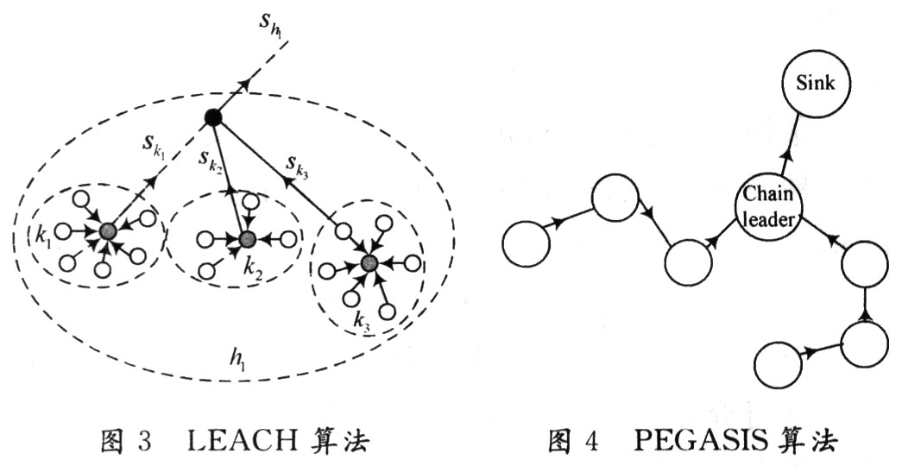
5.3 层次型路由协议
5.3.5 PEGASIS路由协议
图5-3-3 PEGASIS路由协议

Slide 65
5.3 层次型路由协议
5.3.5 PEGASIS路由协议
1）链的构造
可以由节点自己完成，也可以由sink来完成，然后广播告知所有节点
在链的构造过程中，节点选择距离自己最近节点作为数据传输的下一跳。为了确保距离sink较远的节点有较近的邻居节点作为下一跳，链的构造从距离sink最远的节点开始
3
2
1
Sink
图5-3-4 基于贪婪算法的链构造

Slide 66
5.3 层次型路由协议
5.3.5 PEGASIS路由协议
1）链的构造
如图5-3-4所示，节点0距离sink最远，节点0选择距离自己最近的节点3连接，节点3在剩余的节点中选择和距离较近的节点1连接，最后节点1和节点2连接，这样就组成了一条0-3-1-2的链。
当链中有节点能量耗尽的时候整条链再重构一次。每条链中只有一个簇头节点，且簇头节点周期更换。在第i周期中，PEGASIS使用链条上第i mod N个节点作为簇头节点，其中N为节点的总数。
3
2
1
Sink
图5-3-4 基于贪婪算法的链构造

Slide 67

5.3 层次型路由协议
5.3.5 PEGASIS路由协议
2）数据传输
PEGASIS使用令牌消息（Token）来控制数据传输，令牌消息一般很小，带来的开销也较小。
图5-3-5 令牌传递过程

Slide 68
5.3 层次型路由协议
5.3.5 PEGASIS路由协议
2）数据传输
如图，节点c₂为本轮簇头节点，
左链：令牌消息：C2->C1->C0。数据：C0->C1，C1数据融合C0数据->C2；
右链：令牌消息：C2->C3-C4。数据：C4->C3,C3数据融合C4数据->C2;
融合：节点C2将C1、C3发送过来的数据和自己的数据融合，并将结果发送给SINK。
可以设置一个阈值，当节点和邻居节点的距离大于阈值时，该节点就不能成为簇头节点。
图5-3-5 令牌传递过程

Slide 69
5.3 层次型路由协议
5.3.5 PEGASIS路由协议
优点：PEGASIS比LEACH更能节省能量
更换簇头后不会广播告知网络中的其余节点；
节点将数据发送给邻居节点而非簇头节点，传输距离要小；
每轮中只有一个簇头节点而非多个簇头节点
簇头节点只需接收两个节点数据，而LEACH中簇头要接收很多节点的数据。
不足：
PEGASIS的延迟会比较大，簇头节点必须要等到链两边的数据到达后才能将数据发送给sink；
数据多次融合将导致sink接收到的数据可能不精确。

Slide 70
目录
5.1路由协议概述
5.1.1 网络层的服务实体
5.1.2 路由协议的基本问题
5.1.3 路由的过程
5.1.4 传感器网络路由的评价标准
5.1.5 路由协议分类
5.2平面路由协议
5.2.1 Flooding协议和Gossiping协议
5.2.2 SPIN路由协议
5.2.3 DD定向扩展路由协议
5.2.4 Rumor协议
5.3 层次型路由协议
5.3.1 LEACH协议
5.3.2 HEED协议
5.3.3 TEEN协议
5.3.4 TTDD协议
5.3.5 PEGASIS协议
5.4其他路由协议
5.4.1 地理位置路由协议
5.4.1.1 GAF协议
5.4.1.2 GEAR协议
5.4.1.3 GPSR协议
5.4.2 QoS路由协议
5.4.2.1 SPEED协议
5.4.2.2 SAR协议
5.4.3 多径路由协议
5.4.3.1 MMSPEED路由
5.4.3.2 能量多路径路由
习题5

Slide 71
5.4 其他路由协议
5.4.1 地理位置路由
假设所有节点都知道自己的地理位置信息，以及目的节点或目的区域的地理位置信息。
地理位置信息路由中，节点的地理位置已经隐含了向哪个邻居节点转发数据分组的信息，所以它只需用很小的路由表(甚至不需要路由表)，这可以大大简化路由协议。
关键：在于如何根据节点的位置信息选择下一跳邻居节点，以及在出现路由空洞时如何绕路。

Slide 72
5.4 其他路由协议
5.4.1.1 GAF路由协议
GAF ：Geographical Adaptive Fidelity，地域自适应保真路由协议
基于节点地理位置的分簇协议。该协议首先把部署区域划分成若干虚拟单元格，将节点按照地理位置划入相应的单元格，然后在每个单元格中定期地选举一个簇头节点。
在GAF协议中，每个节点的3种状态：休眠、发现和活动状态。

Slide 73
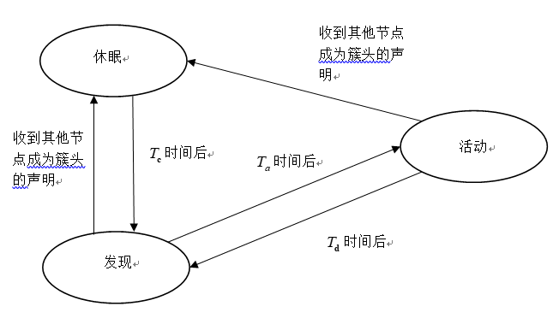
5.4 其他路由协议
5.4.1.1 GAF路由协议
状态间的转换
图5-4-1 GAF算法节点状态转换图

Slide 74
5.4 其他路由协议
5.4.1.1 GAF路由协议
状态间的转换
发现状态：所有节点的初始状态：
转换到活动状态：当节点进入发现状态时，每个节点设置一个定时器D，一旦定时器超过T_{d}，节点广播Discovery 消息，同时转换到活动状态。
如果在计时器超时之前节点收到其他节点成为簇头的声明，则取消计时器，进入休眠状态。

Slide 75
5.4 其他路由协议
5.4.1.1 GAF路由协议
状态间的转换（续）
当节点进入活动状态时，每个节点设置一个计时器 A，表示节点处于活动状者的时间。一旦计时器A超时T_{a}，节点转换到发现状态。
在节点处于活动状态期间，以时间间隔T_{d}重复广播Discovery消息，以便压制其他处于发现状态的节点进入活动状态。

Slide 76
5.4 其他路由协议
5.4.1.1 GAF路由协议
基于平面模型，以节点间的距离来度量是否能够通信，而在实际应用中距离邻近的节点可能因为各种因素不能直接通信。
没有考虑节点能耗均衡的问题。

Slide 77
5.4 其他路由协议
5.4.1.2 GEAR路由协议
GEAR：Geographical and Energy-Aware Routing，地理和能源敏感路由协议
根据事件区域的地理位置信息和节点的剩余能量，建立汇聚节点到事件区域的优化路径，避免了洪泛传播方式，从而减少了路由建立的开销，使能量得以有效利用。

Slide 78
5.4 其他路由协议
5.4.1.2 GEAR路由协议
假设已知事件区域的位置信息；每个节点知道自己的位置信息和剩余能量信息，并通过一个简单的HELLO消息交换机制知道所有邻居节点的位置信息和剩余能量信息；节点间的无线链路是对称的。
GEAR路由中查询消息传播包括两个阶段：
（1）Sink发出查询命令，并根据事件区域的地理位置和剩余能量，将查询命令传送到区域内距汇聚节点最近的节点；
（2）获得查询命令的节点将查询命令广播到区域内的其他所有节点。来自查询区域内节点的监测数据沿查询消息的反向路径传送到Sink。

Slide 79
5.4 其他路由协议
5.4.1.3 GPSR协议
GPSR：Greedy Perimeter Stateless Routing，贪婪周边无状态路由协议
网络节点都知道自身地理位置并被统一编址
各节点利用贪心算法尽量沿直线转发数据，产生或收到数据的节点向以欧氏距离计算最靠近目的节点的邻节点转发数据
但由于数据会到达没有比该节点更接近目的节点的区域(称为空洞)，导致数据无法传输，当出现这种情况时，空洞周围的节点能够探测到，并利用右手法则沿空洞周围传输来解决此问题。

Slide 80
5.4 其他路由协议
5.4.1.3 GPSR协议
优点：避免了在节点中建立、维护、存储路由表，只依赖直接邻节点进行路由选择，几乎是一个无状态的协议；且使用接近于最短欧氏距离的路由，数据传输时延小；并能保证只要网络连通性不被破坏，一定能够发现可达路由。
缺点：当网络中sink节点和源节点分别集中在两个区域时，由于通信量不平衡易导致部分节点失效，从而破坏网络连通性；需要GPS或其他定位方法协助计算节点位置信息。

Slide 81
5.4 其他路由协议
5.4.2 QoS路由协议
QoS：Quality of Service，服务质量。常用指标有延迟、吞吐率和可靠性等。
QoS路由是指除了需要减少能耗以外，还要满足某些其他服务质量需求的路由。
QoS路由并非仅仅要优化网络的某项性能，而是要保证网络提供的路由服务必须满足一个给定的服务质量界限。如在实时性要求的系统中，端到端传输延迟不得高于给定阈值。
由于每个节点只有局部信息，为了达到服务质量要求，每个节点在选择下一跳节点时都只能估计整条路径可能达到的服务质量。QoS路由关键：如何将全局服务质量转换为局部路由指标。

Slide 82
5.4 其他路由协议
5.4.2.1 SPEED路由协议
目标：拥塞控制和软实时提供保证，利用地理位置信息的QoS路由，主要针对传输速率有一定要求的应用场景。
方法：选择下一跳节点时不仅根据地理位置，而且加入了传输速率。SPEED通过选择传输速率较高的下一跳，可以均衡网络负载。
SPEED协议首先交换节点的传输延迟，以得到网络负载情况；然后节点利用局部地理信息和传输速率信息做出路由决定，同时通过邻居反馈机制保证网络传输速率在一个全局定义的传输速率阈值之上。节点还通过反向压力路由变更机制避开延迟太大的链路和路由空洞。
但是SPEED未考虑网络中多种不同传输速率要求并存情况。

Slide 83
5.4 其他路由协议
5.4.2.1 SPEED路由协议
SPEED协议的4个部分：
延迟估计机制，得到网络负载情况，判断网络是否发生拥塞；
无状态非确定位置转发SNGF（Stateless Non-deterministic Geographic Forwarding，）算法，用来选择满足传输速率要求的下一跳节点；
邻居反馈环策略NFL（Neighborhood Feedback Loop）：在SNGF路由算法中找不到满足要求的下一跳节点时采取的补偿机制；
反向压力路由变更机制，用来避免拥塞和路由空洞。

Slide 84
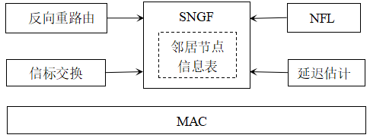
5.4 其他路由协议
5.4.2.1 SPEED路由协议
SPEED协议各个部分关系：
图5-4-2 SPEED协议框架

Slide 85
5.4 其他路由协议
5.4.2.2 SAR协议
SAR：Sequential Assignment Routing,有序分配路由协议
第一个在无线传感器网络中保证QoS的主动路由协议。
sink节点的所有一跳邻节点都以自己为根创建生成树，在创建生成树的过程中考虑节点的时延、丢包率等QoS参数以及最大数据传输能力。多数节点可能同时属于多个生成树。
各个节点反向建立到sink节点的具有不同QoS参数的多条路径，节点发送数据时选择一条或多条路径进行传输。
能够提供QoS保证，但节点中的大量冗余路由信息耗费了存储资源，且路由信息维护、节点QoS参数与能耗信息的更新均需要较大的开销。

Slide 86
5.4 其他路由协议
5.4.3 多径路由协议
源节点与sink之间存在多条可用传输路径，数据可以沿着其中一条路径传输，也可以同时使用多条路径传输以提高数据传输鲁棒性。
通常分为两类：
相交多径路由中一个中间节点可能处在多条路径上;
不相交多径路由中除源节点与sink节点外，其他任意中间节点只能位于一条路径之上。
多径路由的构造可以看作单条路径路由在数量上的扩展，节点可能需要同时维护多条路径。
多径路由的关键在于如何以较低的开销构造和维护多条路径。

Slide 87
5.4 其他路由协议
5.4.3.1 MMSPEED路由协议
MMSPEED：multi-path multispeed，多路径多速率路由协议
SPEED基础上提出的同时考虑传输延迟和丢包率的QoS路由协议。
MMSPEED的改进：
①SPEED：一种速率要求，MMSPEED：可以同时支持不同应用的多种速率要求；
②SPEED：不考虑端到端传输的可靠性，MMSPEED：支持不同的端到端可靠性要求；
③SPEED：没有考虑估计误差对端到端延迟的影响，MMSPEED：在每一跳节点上都需要进行速率补偿和可靠性补偿，不断纠正由于估计误差造成的影响。

Slide 88
5.4 其他路由协议
5.4.3.1 MMSPEED路由协议
两个基本组件:
时延控制：满足某种特定应用对端到端传输延迟的需求，是通过路径选择完成的。在源节点和目标节点之间存在多条可选路径，不同路径的端到端传输延迟不同，对于那些延迟要求高的应用，使用高速路径转发，而延迟要求低的应用使用低速路径转发。
可靠性控制：指满足端到端传输可靠性，是通过多径转发实现的。对于可靠性要求高的应用，使用多条路径同时转发，这样即使其中部分路径失败，目标节点仍然能够接收到数据。对于可靠性要求低的应用，可以只使用单条路径转发。

Slide 89
5.4 其他路由协议
5.4.3.2 MP-EA路由协议
MP-EA：Multi-Path routing protocol with Energy-Aware，能量敏感多路径路由协议
在源节点和目标节点之间建立多条路径，根据路径上节点的通信能量消耗以及剩余能量情况，给每条路径赋予一定的选择概率，数据传输均衡消耗整个网络的能量，延长网络的生存期。
目的：改善定向扩散协议的耗能情况，采用地理位置和数据类型(即节点类型)标识节点。Shah等人认为该协议是按需路由协议，但其含义更多的是查询驱动的，将其与定向扩散协议都列为主动路由协议。

Slide 90
5.4 其他路由协议
5.4.3.2 MP-EA路由协议
能量多路径路由协议包括路径建立、数据传输和路由维护三个过程。路径建立过程是该协议的重点内容。
每个节点需要知道到达目标节点的所有可选下一跳节点，并计算选择每个下一跳节点传输数据的概率。选择概率是根据节点到目标节点的通信代价来计算的。因为每个节点到达目的节点的路径很多，所以这个代价值是各个路径的加权平均值。

Slide 91
5.4 其他路由协议
5.4.3.2 MP-EA路由协议
1）发起路径建立
目的节点广播路径建立消息，启动路径建立过程，广播消息中包含一个代价域，表示发出该消息的节点到目的节点路径上的能量信息，设初始值为零。
2）判断是否转发路径建立消息
当某一个节点接收到邻居节点发送的路径建立消息时，与发送该消息的节点进行比较，只有在自己距离源节点更近，并且距离目的节点更远的情况下，才转发该路径建立消息，否则丢弃该消息。

Slide 92
5.4 其他路由协议
5.4.3.2 MP-EA路由协议
3）计算能量代价
如果节点决定转发路径建立消息，需要计算新的代价值来替代原来的代价值。
4）节点加入路径条件
代价太大的路径对网络生存时间没有益处，因此并非每个路径都是可用的，节点需要丢弃代价太大的路径。

Slide 93
5.4 其他路由协议
5.4.3.2 MP-EA路由协议
5）节点选择概率计算
为了均衡网络中节点的能量消耗，节点选择概率需与能量消耗成反比。
6）代价平均值计算
节点根据路由表中的能量代价和下一跳节点选择概率计算本身到目的节点的代价。

Slide 94
5.4 其他路由协议
5.4.3.2 MP-EA路由协议
数据传播时，节点对于每一个接收的数据分组，都利用概率选择某一个下一跳节点，并转发该分组。
网络中路由的维护则是通过周期性地从目的节点到源节点实施扩散查询来保证所有路由处于有效状态的。
可以看出，由于选择节点的概率和剩余能量成反比，因此能量多路径路由协议可以将通信能耗在各节点之间均衡，从而保证整个网络中各节点的能量消耗平稳而均衡地进行，最大限度地延长网络的生存期

Slide 95
习题5
简述无线传感器网络路由协议的考虑因素。
简述无线自组织网络和无线传感器网络的路由协议的区别。
简述无线传感器网络的路由过程的步骤。
简述无线传感器网络路由协议分类方法和内容。
简述定向扩散路由机制的基本过程。
简述LEACH算法的实现思想。

Slide 96
THANKS

